Slide 1
Ostokäyttäytyminen ja segmentointi

Slide 2
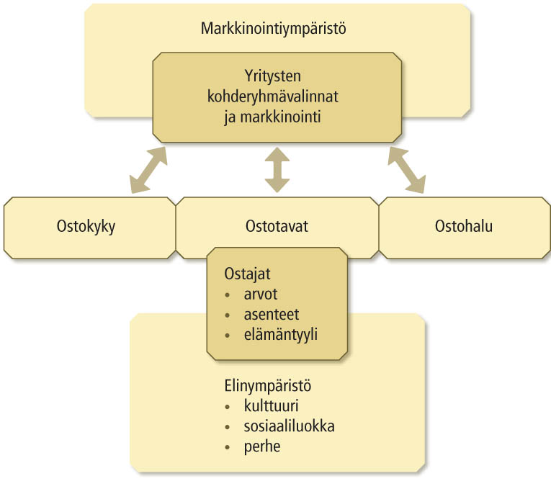
Ostopäätöksiin vaikuttavat tekijät

Slide 3
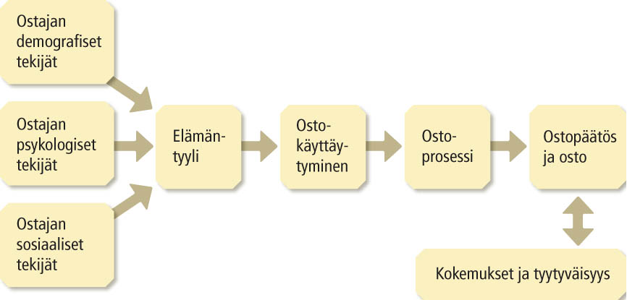
Kuluttajan ostokäyttäytymiseen vaikuttavat tekijät

Slide 4
Ostajan demografiset tekijät
ikä ja ikärakenne
sukupuoli
siviilisääty
asuinpaikka ja asumismuoto
perheen elinvaihe ja koko
liikkuvuus maan sisällä sekä maahan- ja maastamuutto
tulot, käytettävissä olevat varat, kulutus, tuotteiden omistus
ammatti, koulutus
kieli
uskonto, rotu

Slide 5
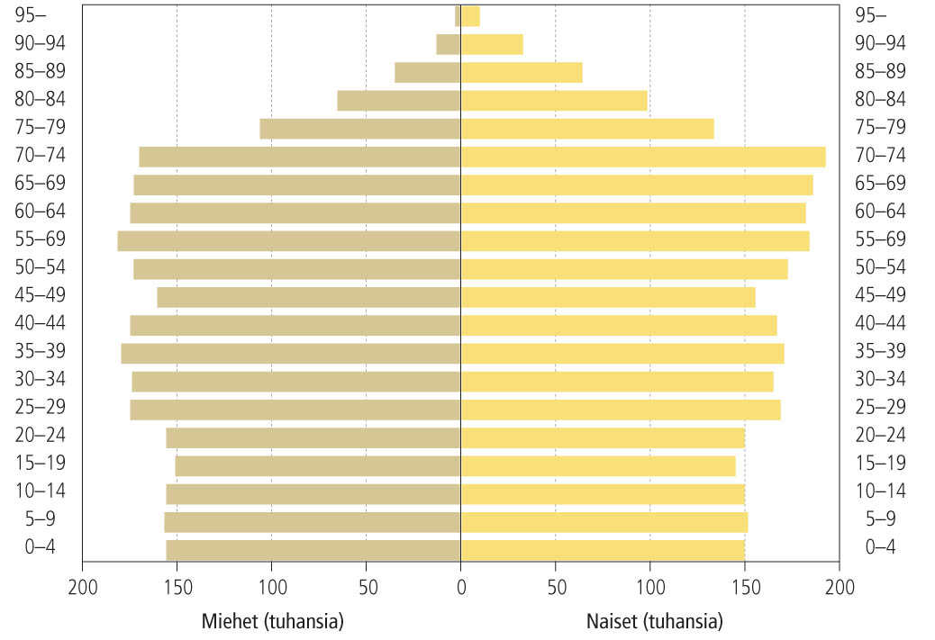
Suomen väestöpyramidi

Slide 6
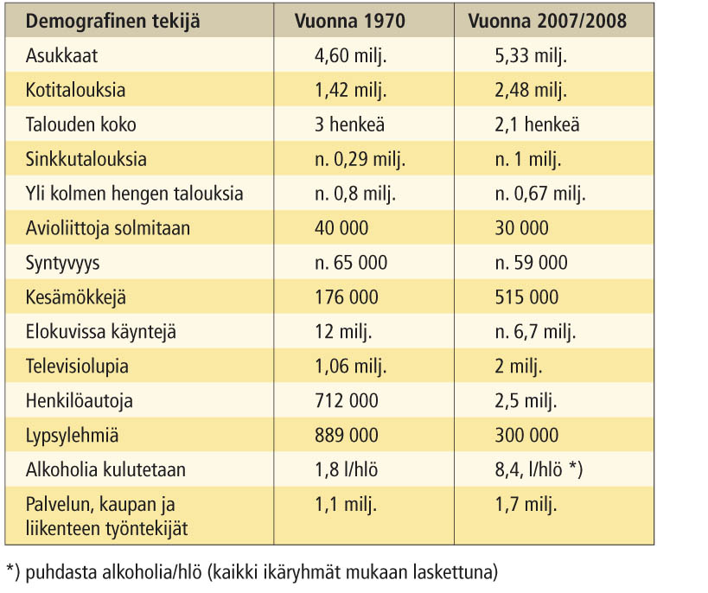
Esimerkkejä suomalaisista demografioista

Slide 7
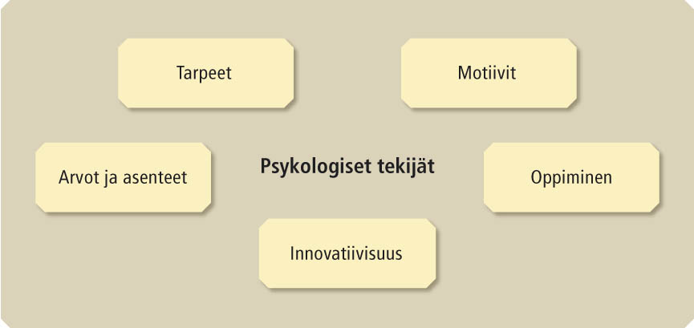
Kuluttajan psykologiset tekijät

Slide 8
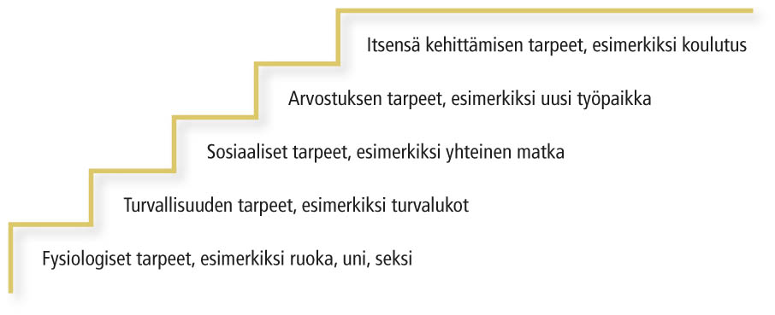
Maslowin tarvehierarkia

Slide 9
Tarve:
Tarve on puutetila, joka voidaan poistaa
perustarpeet (fysiologiset tarpeet, turvallisuuden tarpeet)
lisä- eli johdetut tarpeet (sosiaaliset tarpeet, arvostuksen tarve, itsensä kehittämisen tarve)
Markkinoinnin jako:
Käyttötarve tiedostettu (Esim. auto)
Välinetarve tiedostamaton (Mersu, Volvo, BMV/mielikuvat)

Slide 10
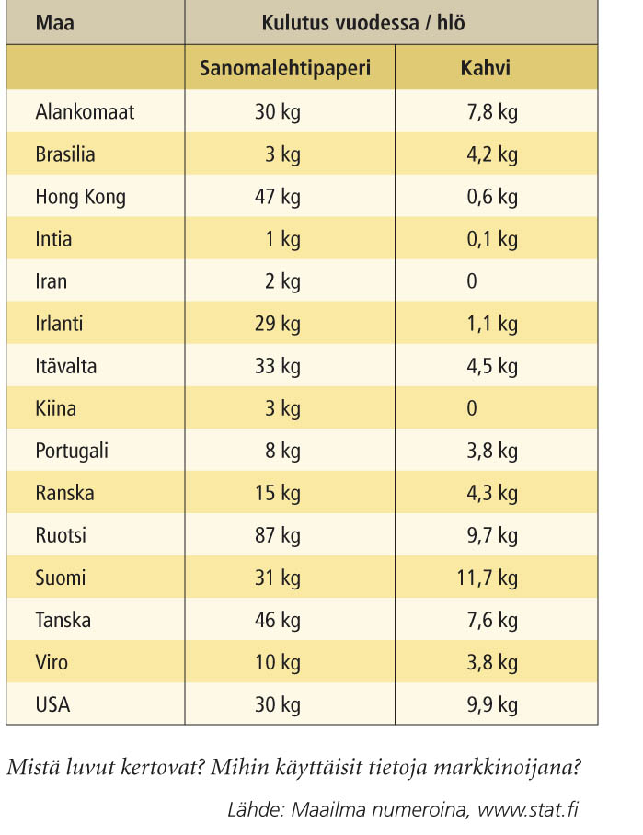
Sanomalehtipaperin ja kahvin kulutus eräissä maissa

Slide 11
Motiivi: Tarve aktivoi ihmisen ja motiivi suuntaa käyttäytymistä Tarve, persoonallisuus, tulot, markkinointi OSTOMOTIIVI tuotevalinta ja merkkivalinta Ostomotiivien jako: Järkiperäiset Tunneperäiset ostoperustelu ostoperusteet -hinta -muodikkuus -helppokäyttöisyys -yksilöllisyys -tehokkuus -ympäristön hyväksyntä

Slide 12
Motivaation kolme tyyppiä
Tilannemotivaatio (situational motivation)
- ulkoiset tekijät houkuttavat
Välineellinen motivaatio (instrumental motivation)
- sosiaaliset palkkiot ja rangaistukset
Sisällöllinen motivaatio (intrinsic motivation)
- tuotteen käyttöarvo ja hyöty

Slide 13
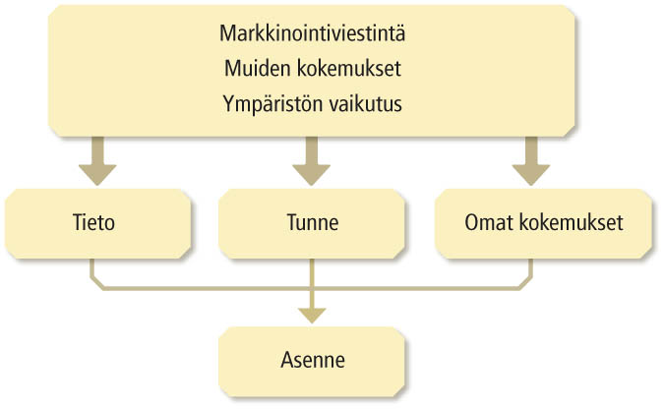
Asenteiden syntyminen
Notes:
Yritys- ja tuotekuvat ovat asenteiden heijastumia.

Slide 14
Havaitsemiseen vaikuttavat tekijät
ärsykkeiden ominaisuudet (määrä, voimakkuus ja erottuvuus)
yksilön ominaisuudet (persoonallisuustekijät, tiedot, uskomukset ja kiinnostuksen kohteet)
sosiaaliset tekijät (toiset yksilöt, esikuvat)
Notes:
Kohtaamme satoja markkinoinnillisia ärsykkeitä päivittäin. Havaitsemme niistä muutaman kymmenen ja muistamme niistä parin päivän päästä vain muutaman.

Slide 15
Diffuusiomalli
Uutuuksien omaksumiseen vaikuttaa:
suhteellinen hyöty, onko uutuus parempi kuin edellinen ratkaisu
sopivuus, kuinka hyvin innovaatio on sopusoinnussa yksilön kokemuksen, arvojen ja tarpeiden kanssa
tarve muutokseen, kuinka paljon käyttäjän tulisi mukauttaa toimintaansa
kokeilumahdollisuus, kuinka helppo on kokeilla uutuutta etukäteen
kommunikoitavuus, kuinka helposti hyödyt ovat näkyvissä yhteisön muille jäsenille

Slide 16
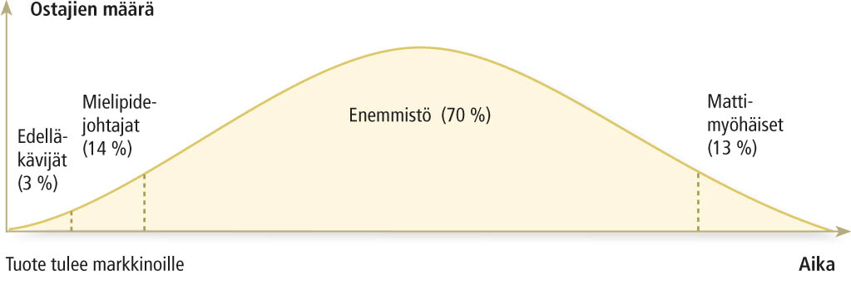
Uutuuksien omaksujatyypit

Slide 17
Persoonallisuus
biologinen tausta, esimerkiksi fyysinen rakenne
perusluonne ja temperamentti
älykkyys, lahjakkuus ja oppimiskyky
identiteetti ja minäkäsitys
arvot, asenteet ja arvostukset
kiinnostuksen kohteet ja harrastukset
maailmankuva ja elämänkokemukset

Slide 18
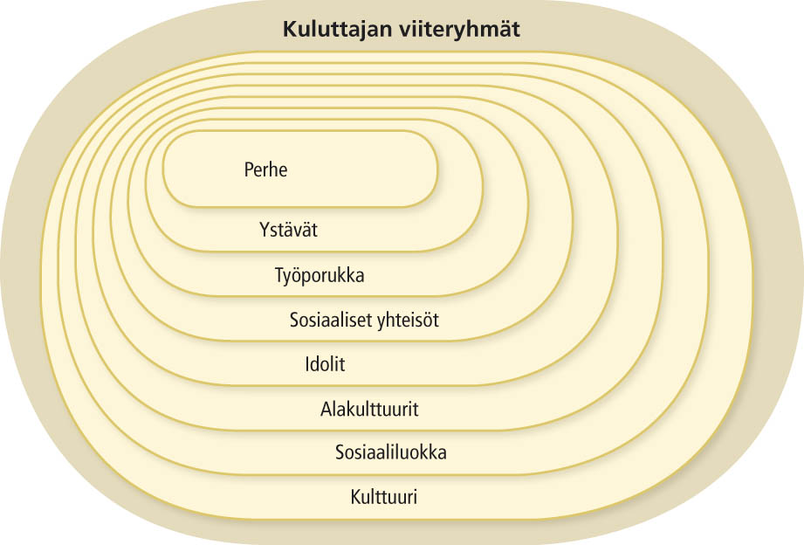
Ostokäyttäytymisen sosiaaliset tekijät

Slide 19
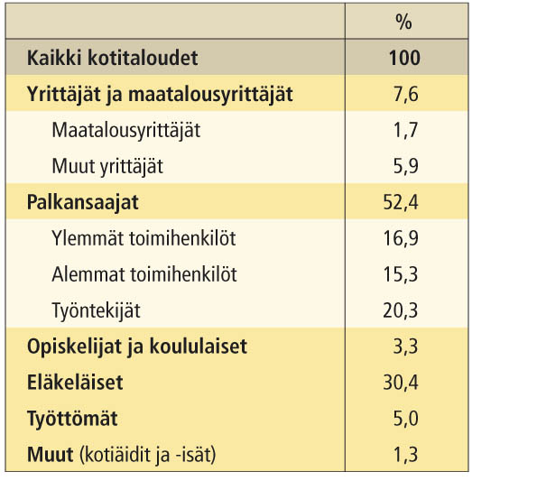
Suomalaisten kotitalouksien sosiaaliluokat

Slide 20
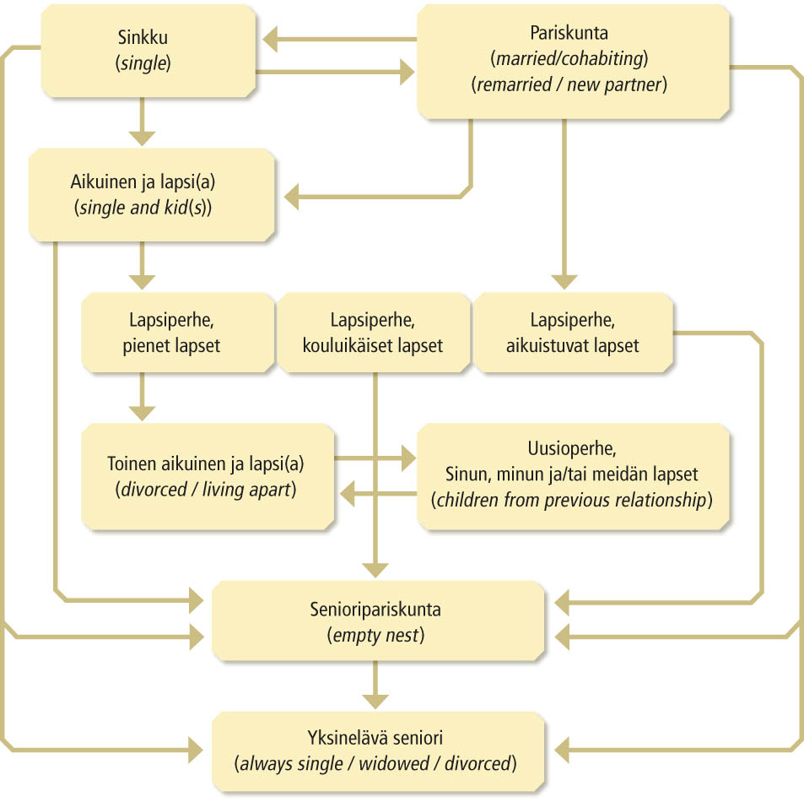
Perheen elinvaiheet

Slide 21
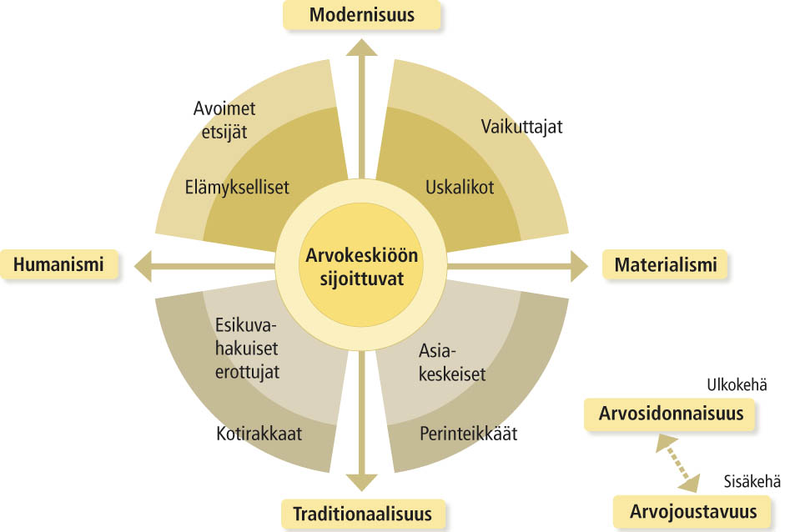
Valuegraphicsin arvoryhmät

Slide 22
Suomalaisten perusarvot
Puohiniemen mukaan tärkeysjärjestyksessä:
Hyväntahtoisuus
Turvallisuus
Yhdenmukaisuus
Universalismi
Hedonismi
Itseohjautuvuus
Suoriutuminen
Virikkeisyys
Perinteet
Valta

Slide 23
Arvotyypit (Puohiniemi)
Suvaitsevaiset uudistajat (21%)
ovat kulttuurisesti avoimia, suvaitsevaisia ja kiinnostuneita uusista asioista.
Individualistiset uudistajat (25%)
etsivät mielihyvää sekä uusia virikkeitä ja haluavat menestyä elämässään muita paremmin.
Hyväntahtoiset säilyttäjät (19%)
kunnioittavat perinteitä, haluavat elää sopusoinnussa ympäristön asettamien normien kanssa ja asettavat läheistensä hyvinvoinnin omansa edelle.
Varovaiset säilyttäjät (22%)
arvostavat turvallisuutta ja kunnioittavat itselleen tärkeiden yhteisöjen odotuksia, henkilökohtainen mielihyvä ja saavutettujen etujen puolustaminen ovat heille tärkeitä arvoja.
Opportunistit (13%)
käyttäytyvät tilannesidonnaisesti ja heidän arvomaailmassaan ilmenee joko jännitteitä tai sitten he ilmaisevat arvonsa hyvin vaisulla tavalla.

Slide 24
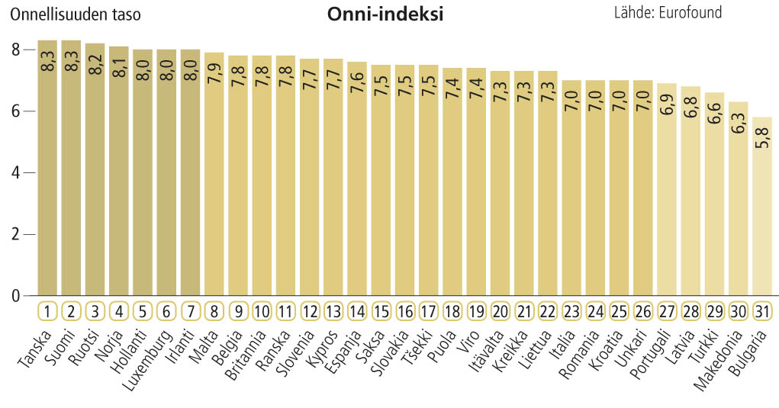
Onnellisuus maailmassa

Slide 25
Onnellisuusmittari, tyytyväisyys elämään
10 kärjessä
Tanska
Sveitsi
Itävalta
Islanti
Bahamasaaret
Suomi
Ruotsi
Bhutan
Brunei
Kanada
10 pohjalla
Georgia
Valko-Venäjä
Turkmenistan
Armenia
Sudan
Ukraina
Moldova
Kongon demokr.tasavalta
Zimbabwe
Burundi

Slide 26
Eettiset kuluttajatyypit
Eettinen optimisti 21 % väestöstä; arvostavat luontoa, henkisyyttä, ihmissuhteita, rauhaa, tasa-arvoa, sosiaalista oikeudenmukaisuutta ja vastuuta. Kokevat, että omalla toiminnalla on merkitystä.
Passiivinen huolehtija 20,4 % väestöstä; arvostavat eettisyyttä, sosiaalisuutta ja tasa-arvoa. Eivät ole kovin kokeilunhaluisia ja ovat taipuvaisia ajattelemaan, että yksilöllä ei ole vaikutusta.
Eettinen rationalisti 14 % väestöstä; ovat vastuullisuuden kannattajia, jotka uskovat että yksittäisen ihmisen teoilla on merkitystä. Ihmisen henkinen kehitys ei ole tämän ryhmän arvoissa pinnalla.
Teknologiaoptimisti 12,6 % väestöstä; uskovat kilpailukyvyn, taloudellisen ja tuotannollisen kehityksen ratkaisevan ongelmat.
Hedonisti 9,8 % väestöstä; ”antaa mennä” -tyypit.
Heimonsa jäsen 9 % väestöstä; panostavat sosiaaliseen tasa-arvoon, lapsiin jne. tärkeää lähipiirin näkökulma.
Itsellinen 8,8 % väestöstä; omillaan toimeen tulevien ryhmä.

Slide 27
Ostoriskit
laaturiski
taloudellinen riski
terveydellinen tai turvallisuusriski
sosiaalinen riski
ajankäyttöön liittyvä riski

Slide 28
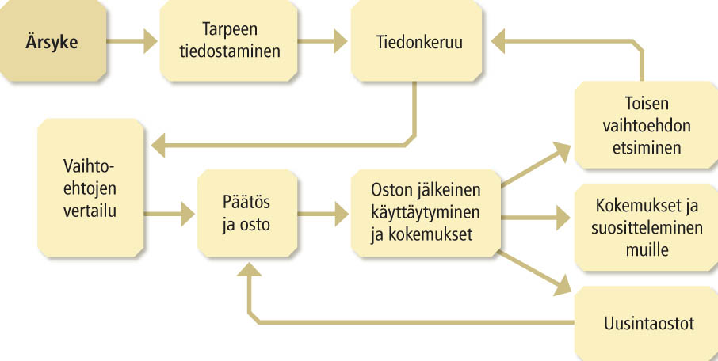
Kuluttajan ostoprosessin vaiheet

Slide 29
Tiedonkeruun lähteet
omat kokemukset
sosiaaliset tietolähteet (perhe, ystävät, sosiaaliset yhteisöt, työtoverit)
kaupalliset tietolähteet (markkinointiviestintä, myymälähenkilöstö, internet)
ei-kaupalliset tietolähteet (kuluttajaorganisaatiot, tiedotusvälineet)

Slide 30
Ostavan organisaation päätöksentekoon vaikuttavat tekijät
tuotteen ominaisuudet, ongelmanratkaisukyky ja tarjottu kokonaisuus
tuotteen ja tuotekokonaisuuksien helppo saatavuus ja toimitusvarmuus
myyjän luotettavuus ja asiantuntemus (esimerkiksi yksilöllisyys ratkaisuissa ja räätälöinti)
hintatason ja kaupan ehtojen sopivuus (maksu- ja toimitusehdot)
toimitusten pitävyys ja nopeus sekä laatustandardien noudattaminen
informaation saaminen
asiantuntevuus asiakaspalvelussa ja asiakassuhteen hoidossa
oston jälkeiset palvelut eli MRO: maintenance, repair, operation

Slide 31
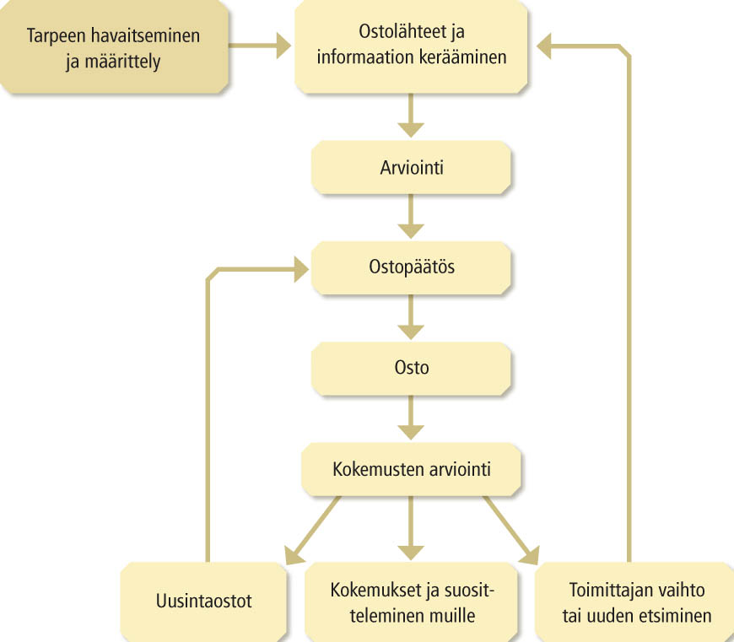
Organisaation ostoprosessin vaiheet

Slide 32
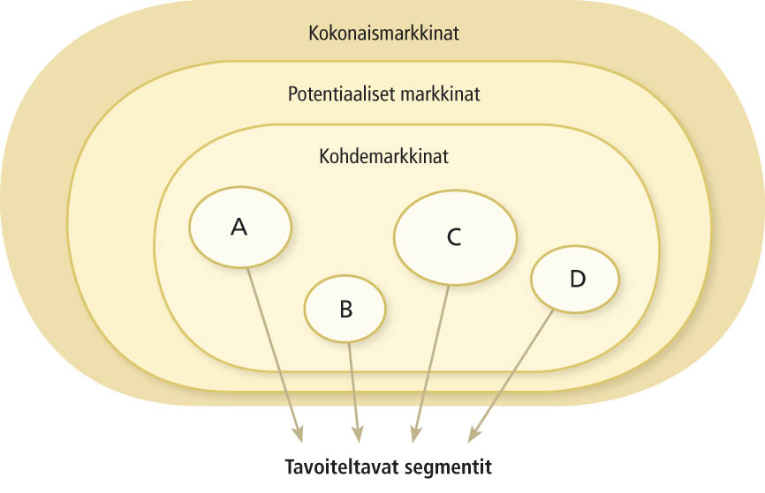
Markkinoiden segmentointi

Slide 33
Segmentointia puoltavat tekijät
markkinointiresurssien rajallisuus
markkinoinnin panos-tuotossuhteen tehokkuus
viestinnän puhuttelevuus
yrityksen ja tuotteen profiloituminen

Slide 34
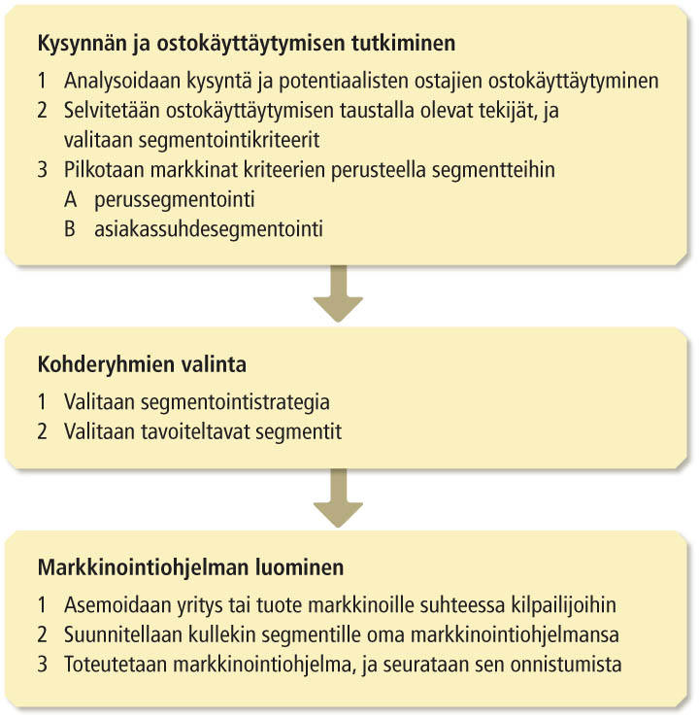
Segmentointiprosessi

Slide 35
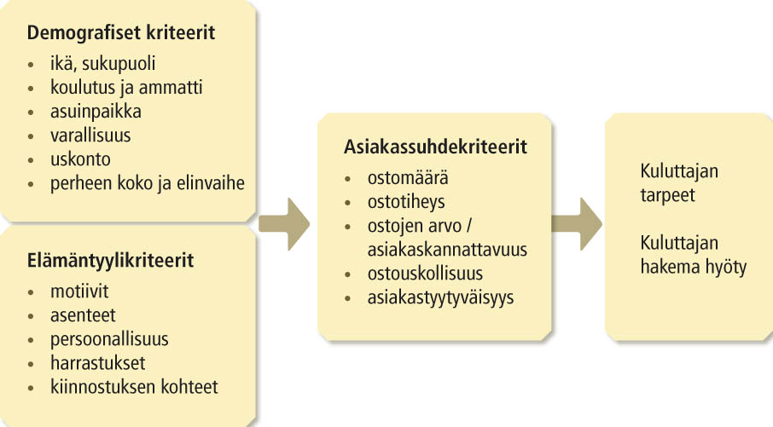
Segmentointikriteerejä kuluttajamarkkinoilla

Slide 36
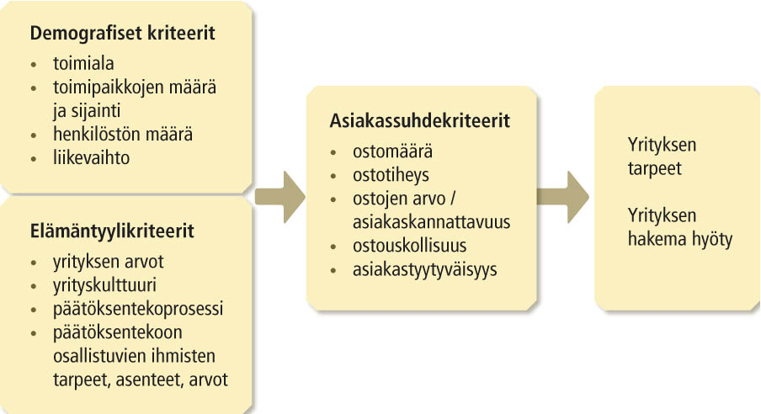
Segmentointikriteerejä yritysmarkkinoilla

Slide 37
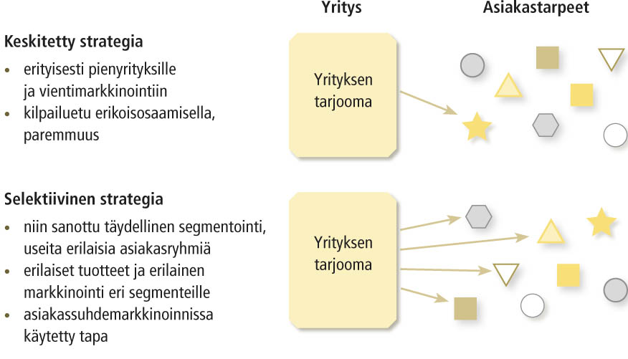
Erilaiset segmentointistrategiat

Slide 38
Segmenttien arviointi
Segmenttien ominaisuuksien on oltava selvitettävissä, jotta ryhmiä voidaan muodostaa.
Segmenttien on oltava liiketoiminnassa riittävän suuria ja kasvavia. Ääritapauksessa kukin asiakas muodostaa oman segmenttinsä.
Segmenttien on oltava keskenään riittävän erilaisia ja ostajien segmenttien sisällä ostokäyttäytymiseltään samanlaisia, jotta kullekin segmentille on kannattavaa rakentaa oma markkinointiohjelmansa.
Segmentit on pystyttävä tavoittamaan kannattavasti, eli on harkittava esimerkiksi mediavalintaa ja jakelujärjestelmiä.

Slide 39
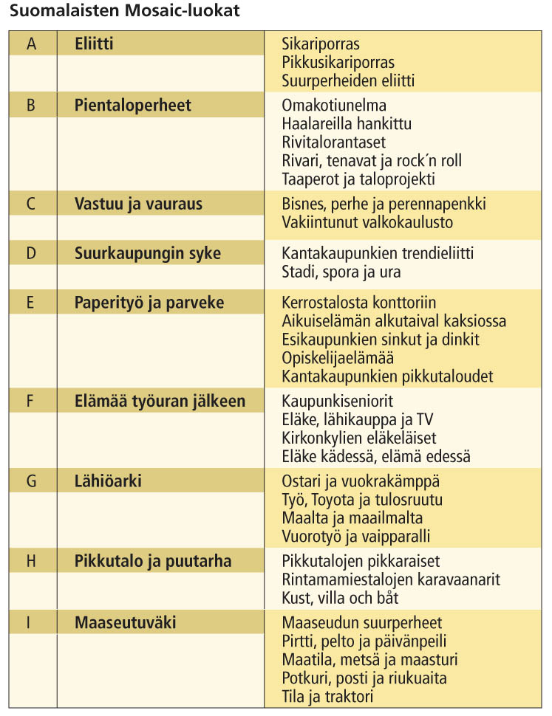
Mosaic-luokat

Slide 40
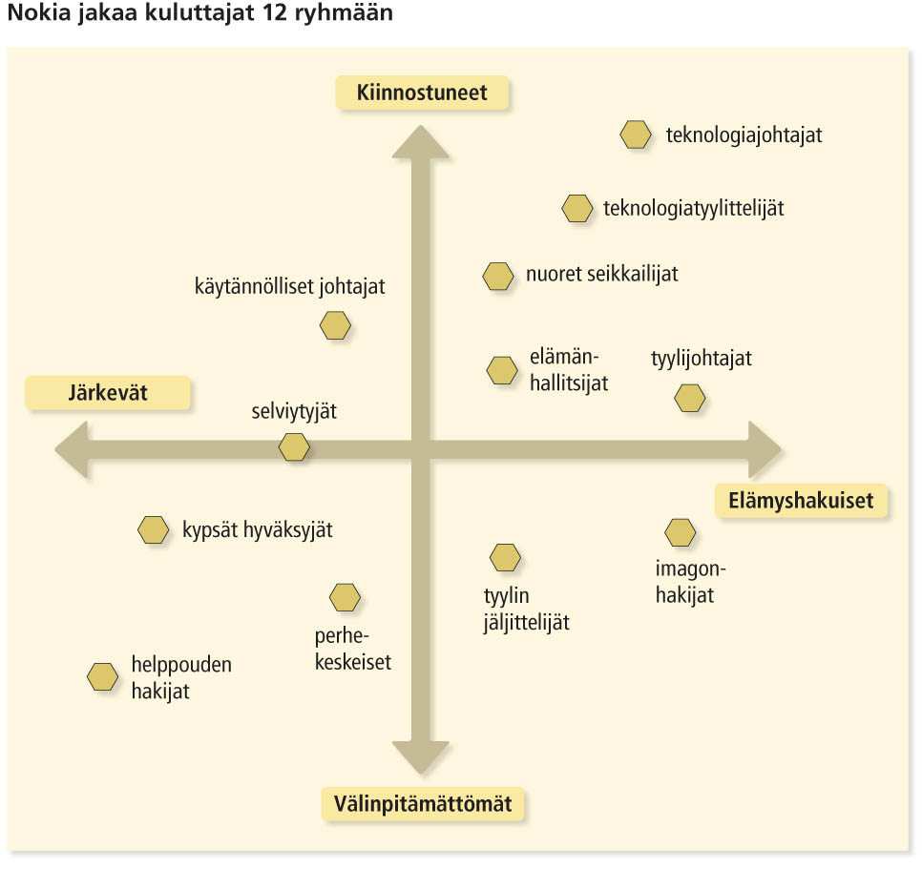
Peruspuhelin/Nokia

Slide 41
Onnistuneen segmentoinnin edellytykset
Yritys tuntee asiakasryhmät läpikotaisin eli niiden tarpeet ja arvostukset.
Yritys tunnistaa eri ryhmien väliset erot.
Yritys ymmärtää, miten eroja hyödynnetään markkinoinnissa.
Yritys tunnistaa myös asiakkaan päätöksentekoprosessiin vaikuttavat tunneperäiset seikat.
Yritys tunnistaa asiakkaiden päätöksentekoprosessiin vaikuttavat suosittelijat, lähipiirin kokemukset ja muut vaikuttajat .
Yritys kykenee ylläpitämään ja syventämään asiakassuhdetta eri asiakasryhmiin niille sopivalla tavalla.
Yritys seuraa asiakasryhmissä tapahtuvaa liikehdintää ja ennakoi muutoksia.

Slide 42
Pohdi, millaiset ostajat ostavat
valmisruokaa,
desing-vaatteita
kierrätys-vaatteita,
energiajuomaa,
eläkevakuutuksen
urheiluauton,
ja mitä ostaminen heille merkitsee.
a) Piirrä kuvat näiden tuotteiden tyypillisestä käyttäjästä. Miltä hän näyttää, mitä hän ajattelee ja mitä hän arvostaa? Laita piirrokseesi puhe- tai ajatuskupla ja hahmottele piirrokseen muitakin tyyppikäyttäjälle tärkeitä esineitä tai asioita. Vertaa piirtämiäsi kuvia muiden tekemiin piirroksiin: mitä kuvista voidaan päätellä markkinoinnin näkökulmasta?
b) Pohdi mihin tarpeisiin näitä tuotteita ostetaan?
c) Miten markkinoijat viestivät näille erilaisille ostajatyypeille ja miten eri tarpeisiin vedotaan mainoksissa?

